Slide 1
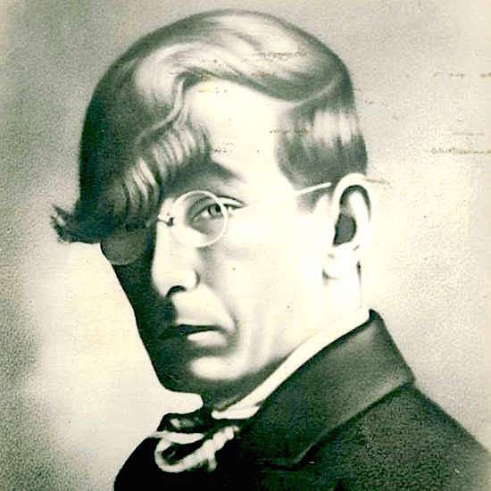
1 Май Ден на труда и международната работническа солидарност.
Гергана Филипова 6г. Клас
СУ,,Гео Милев’’ Варна

Slide 2
История
На тази дата много страни в света честват обществените и икономически постижения на работническото движение и търсенето на повече държавна защита за работещите по света.
Началото се поставя на 1 май 1886г в САЩ ,когато профсъюзите провеждат мащабна национална стачка,с искане за въвеждане на официален 8–часов работен ден.

Slide 3
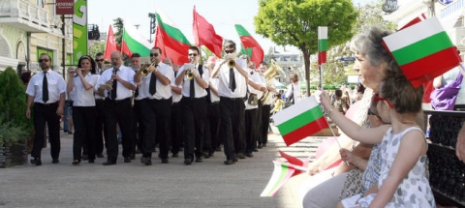
В България е обявен за официялен празник през 1939г.
От 1945г комунистическата власт в Народна република България започва да чества празника ежегодно.

Slide 4
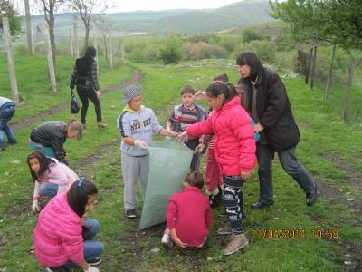

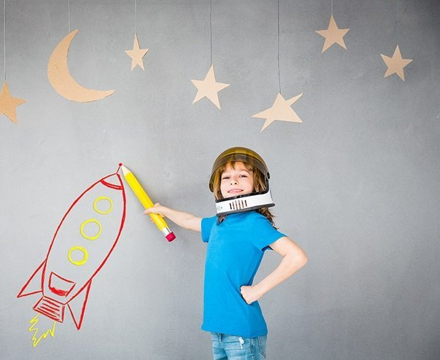
ТРУДА ВЪЗПИТАВА
С УЧЕНИЕ И ТРУД МЕЧТИТЕ СЕ
СБЪДВАТ
СЛЕДВАЙ МЕЧТИТЕ СИ

Slide 5
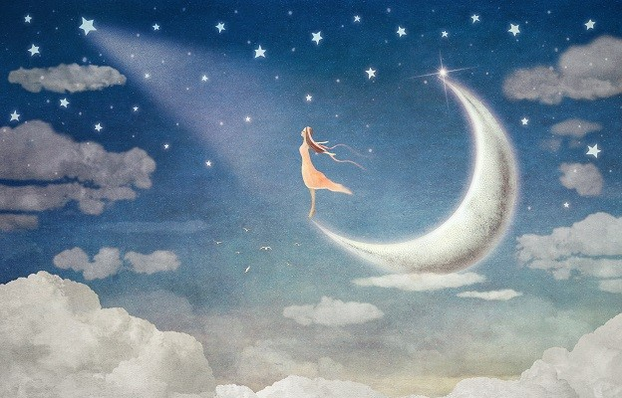
Всеки има своя собствена мечта. Мечта, която се появява и те окриля. Кара те да мечтаеш всеки ден и във всеки час.

Slide 6

Моята мечта е да стана Човек . Човек горд с това, което е постигнал , направил и показал.
Пример за мен е Мама. Тя е фармацевт . Работи в аптека и помага на хората.

Slide 7
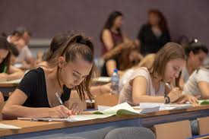
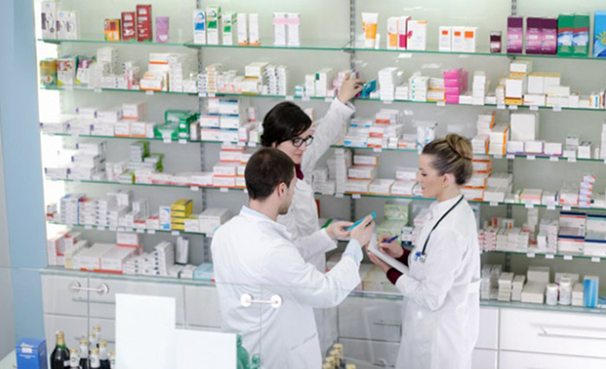
Професионалната ми мечта е да стана фармацевт като мама. Да работя в аптека и да помагам на хората. Харесват ми часовете по човекът и природата, особено разделите с химични елементи, клетки и жизнени процеси.
За да постигна мечтата си трябва да уча много. Трябва да вляза в хубава гимназия и така да се развия в тази посока. Да продължа обучението си в МУ-Варна специалност Фармация и да завърша успешно.
Представям си, че аптеката, в която работя е голяма, имам хубаво работно място, близо до прозорец и слънцето ще наднича от там. Ще имам мили и добри колеги, които са много добри специалисти и знаят да се забавляват.

Slide 8

Да си фармацевт е призвание. Да можеш да изслушват хората и да си отзивчив към всеки един е предизвикателство. Да помагаш и да усещаш удовлетворение от стореното. Дали и аз ще съм толкова добра, колкото мама? Надявам се да сбъдна тази своя мечта и да знам отговора. Следвайте и вие вашите мечти! Те правят съществуването ни значимо. Те осмислят нашия живот.

Slide 9
1.“Трудът краси човека, а мързелът го грози.“
2.“Без труд почивката не е сладка.“
4.“Имане без труд, лесно се пилее.“
5.“Каквото посадиш, такова е пожънеш.“
6.“От работа тежко, без работа още по тежко.“
7. „Накарай мързеливия на работа , да те научи на акъл.“
Поговорки за труда, които винаги са актуални:

Slide 10
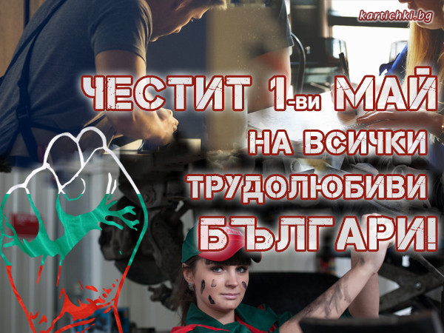
Благодаря, за вниманието!

